Slide 1
北大法宝法律信息检索系统介绍
北京北大英华科技有限公司

Slide 2
目录
01
北大法宝公司介绍
02
北大法宝产品介绍
03
北大法宝产品功能概览
04
特色功能使用指南
05
北大法宝专题产品概览
06
北大法宝典型用户

Slide 3
公司介绍
北京北大英华科技有限公司，成立于1999年，是由北京大学投资控股、北京大学法学院创办和主管的高新技术企业和软件企业，依托于北京大学优势资源致力于法律知识工程、法律人工智能、法律教育培训和法律文化传播四项事业，竭诚服务于全面依法治国。

Slide 4
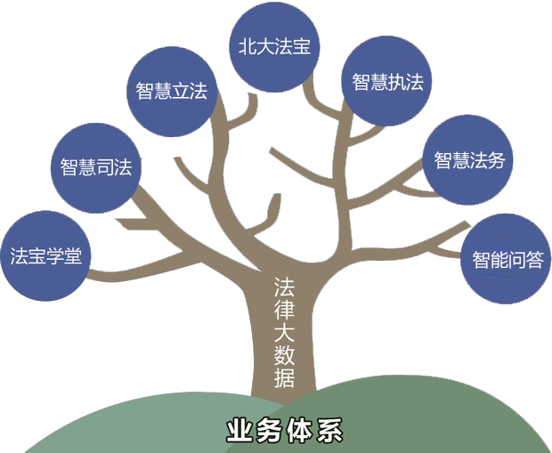
公司介绍--业务体系

Slide 5
公司介绍--发展历史
北京大学法律系“计算机辅助法律研究课题组“
与北大法学院联手，成立北京大学法律人工智能实验室
北京市著名商标
1985
1998
2013
2016
2017
2018
中国法律检索系统
定名”北大法宝“
成立法律大数据与人工智能研发中心开展法宝智能产品研究
全面推出法宝智能产品系列：北大法宝V6（智能检索）、智慧立法、智慧执法、智慧司法、智慧法务、智能问答

Slide 6
公司介绍--行业优势
团队
经验
“质量” 保证
程序
研发团队 专业可靠
北大法宝30年产品经验，研发团队拥有法律信息处理，法律工作流程开发的丰富经验。
采编队伍 经验丰富
采编工作人员皆为法律专业，80%的成员具有硕士以上学历，平均采编经验达到5年以上，能从法律专业角度对法律信息进行细腻加工。
北大法宝通过ISO9000质量管理体系认证，产品从需求调研、数据整理、产品开发到验收交付、售后服务等按过程严格按照质量管理标准执行，确保每一环节严格无误。
审控程序 严格执行
北大法宝有严格的校对程序保证了法律的严肃性和文本可靠性，所有数据都要通过收录编辑、机器校对、人工校对三重核查，文本错误率控制在万分之二。

Slide 7
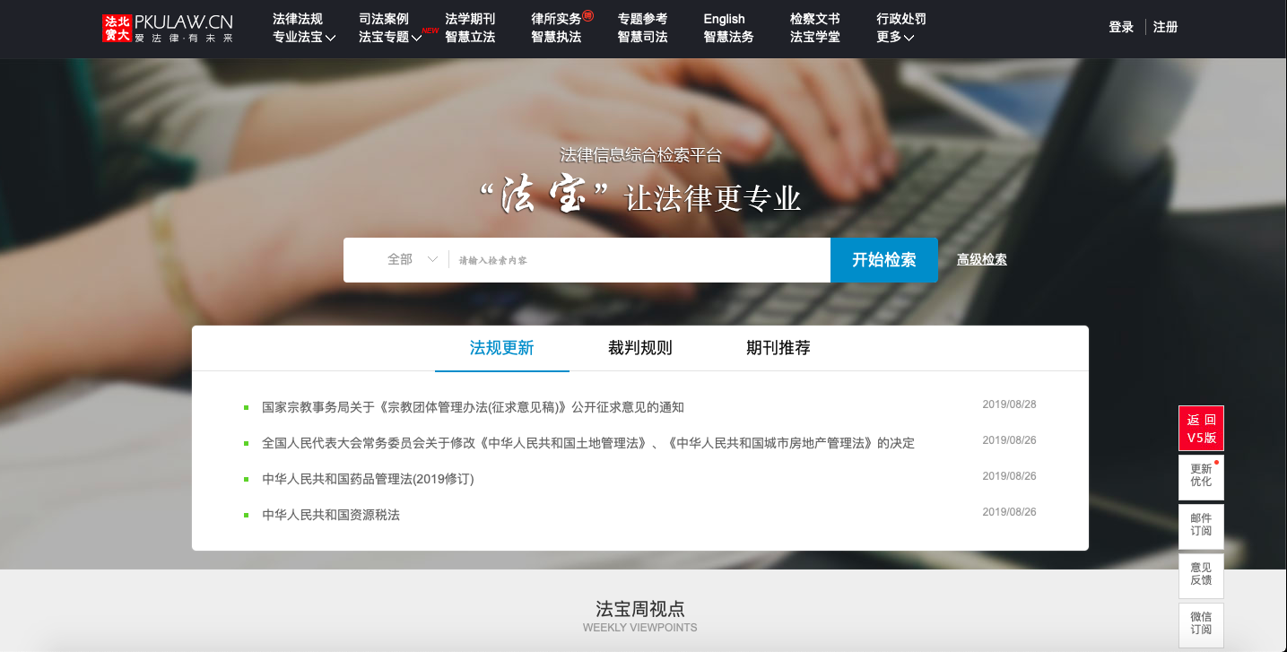
法宝产品介绍
北大法宝是由北京大学法律人工智能实验室与北京北大英华科技有限公司联合推出的一款智能型法律信息检索系统，数据内容涵盖法律信息的方方面面，特色功能有效提升检索效率和法律信息价值，得到国内外用户的一致好评。

Slide 8
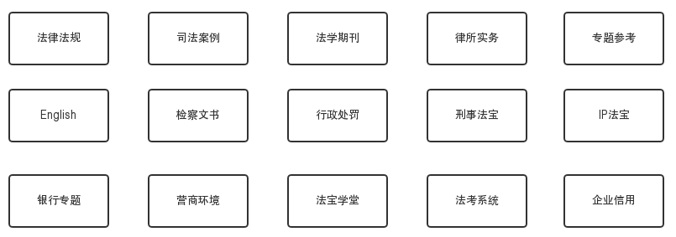
法宝产品介绍--法宝数据库

Slide 9
法宝产品介绍--数据类型
7643万+
230万+
416万+
1.8亿+
233万+
司法案例库
法律法规库
检察文书库
企业信用库
行政处罚库
案例与裁判文书、公报案例、指导性案例实证分析、裁判规则、案例报道、仲裁裁决与案例、裁判文书大数据平台。
中央、地方法规、法律动态、合同文书范本、中外条约、外国法律法规、港澳台法律法规等。
收录各级人民检察院陆续公布的检察法律文书和重要案件信息。
收录全国社会实体信息，实曝企业信息、发展、公司分析、经营风险、经营状况、知识产权等40多种数据维度查询。
汇集中央及各地方行政处罚数据，使您便捷、快速地获取各类行政处罚信息。
22万+
2.8万+
10万+
23万+
1500类+
英文译本库
律所实务库
专题参考库
法学期刊库
法宝视频库
Legal News、Laws Regulations、Judicial Cases、Law Journals、Gazettes、Legal Glossary、International Treaties。
收录国内外知名律所进度、盈科、君合等70家律所所刊82中律师刊物文章。
从审判及律师实务出发，内容涵盖物权。合同等十余个专题，满足审判、实践需要。
核心期刊、非核心期刊、集刊和英文期刊等194种法学类期刊。
汇集实习律师和律师职业技能、专业知识和实务操作等精讲视频。

Slide 10
法宝产品功能概览
时间有限，仅介绍标红功能
基础功能 | 特色功能
全库检索 | 法宝联想
标题检索 | 法宝之窗
全文检索 | 法规变迁
结果中检索 | 法宝引证码
高级检索 | 案例大数据分析
定位检索（检索条件清除、保存、分享） | 智能引注
智能检索 | 法宝版与纯净版
逻辑运算符检索 | 期刊库数据统计
词间间隔检索 | 全文页面目录导航
精确、模糊检索 | 案例检索报告
检索结果显示（聚类统计、聚类筛选、排序和分组、检索结果筛选、资料显示） | 法宝词云
页面内功能（页面内检索、标亮、聚焦命中、关键字提示、条款跳转、朗读功能） | 文本对比
其它（下载、收藏、转发、打印、字体放大、手机阅读等功能） | 法条直达

Slide 11
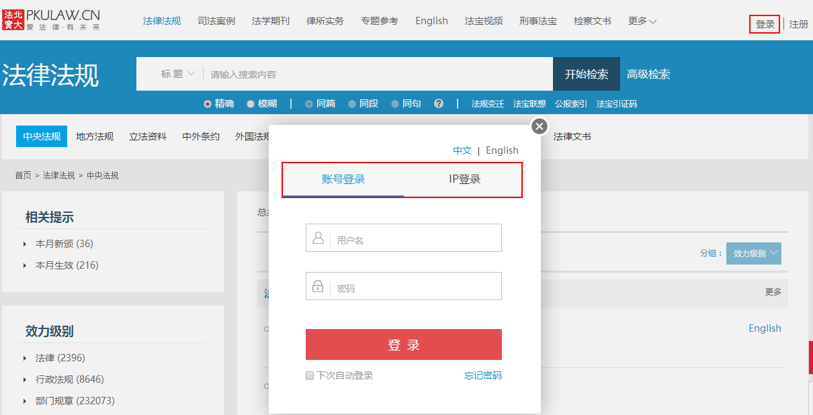
特色功能使用指南--登陆
网址：www.pkulaw.com
1. 首页键入账号、密码登录。
2.IP允许范围内，直接点击IP登录即可。

Slide 12
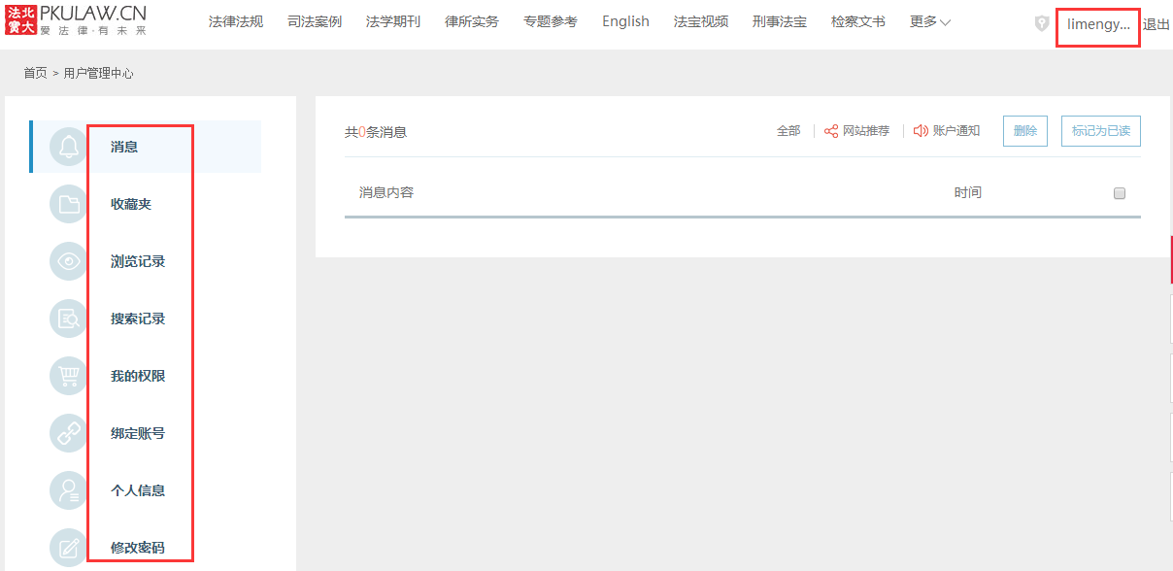
特色功能使用指南--登陆
登录后点击用户名，即可对账号进行管理和浏览记录、收藏等信息查看

Slide 13
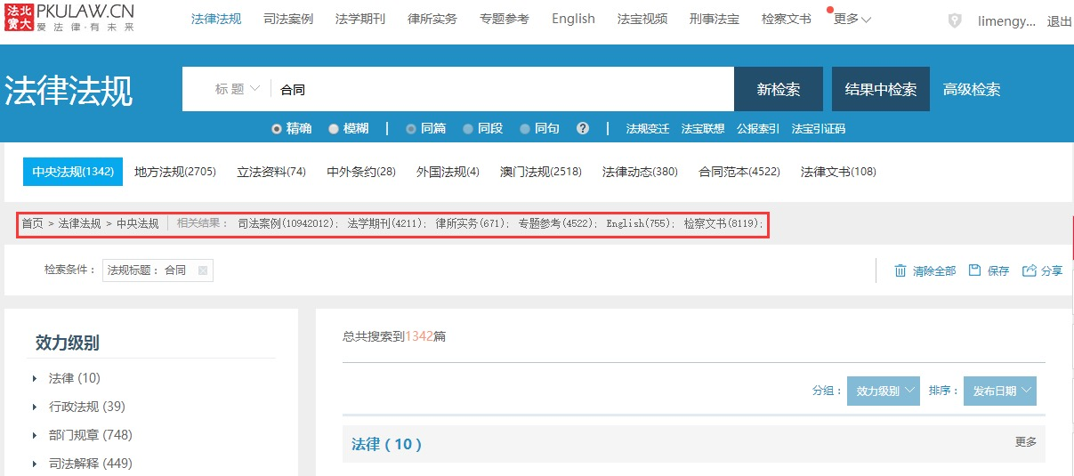
特色功能使用指南--全库检索
除支持各子库单库检索外，还支持全库检索，一次关键词输入，可获所有子库内相对应的数据，点击子库名称即可跳转至该库。

Slide 14
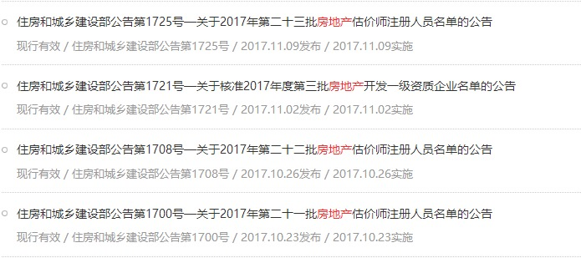
特色功能使用指南--标题检索
检索框中输入检索关键词，即可检索出标题中含有检索关键词的数据。

Slide 15
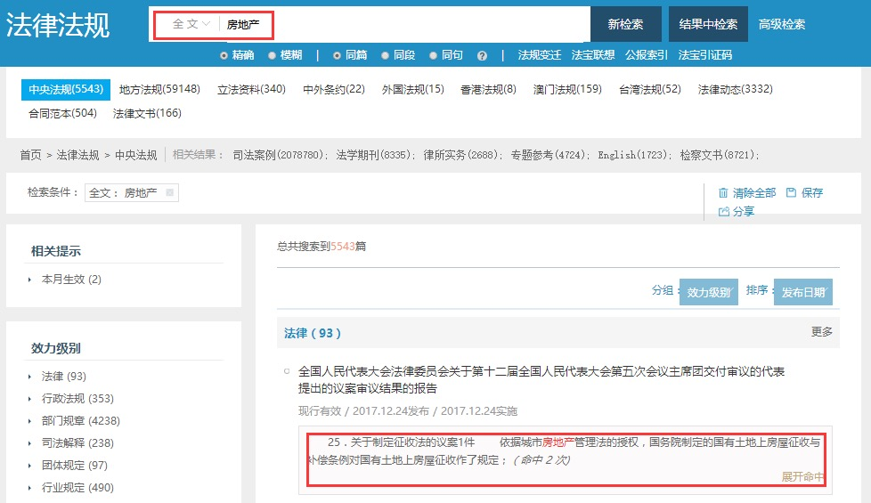
特色功能使用指南--全文检索
检索框中输入关键词，下拉框中选择“全文”，即可检索出全文中含有检索关键词的数据。
在全文检索条件下，检索结果列表会显示关键词命中部分内容摘要。

Slide 16
特色功能使用指南--全文检索
在全文检索条件下，勾选“同段”，检索框中输入两个及两个以上关键词，如“房地产”和“抵押”，即检索出“房地产”和“抵押”同时出现在同一段中的数据。
若勾选“同句”，即检索出“房地产”和“抵押”同时出现在同一句中的数据。

Slide 17
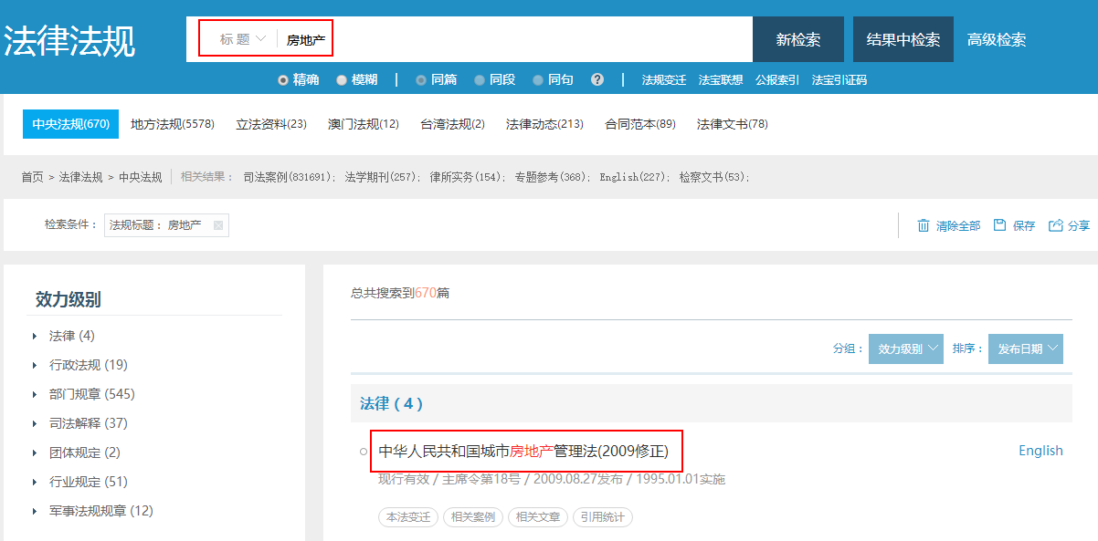
特色功能使用指南--结果中检索
在上一次检索获得结果基础上，再进行一次关键词检索，进而进行结果筛选。例如，第一次检索“房地产”获得结果之后，在检索框中输入“合同”，点击“结果中检索”，即是对上一次的结果进行的筛选。

Slide 18
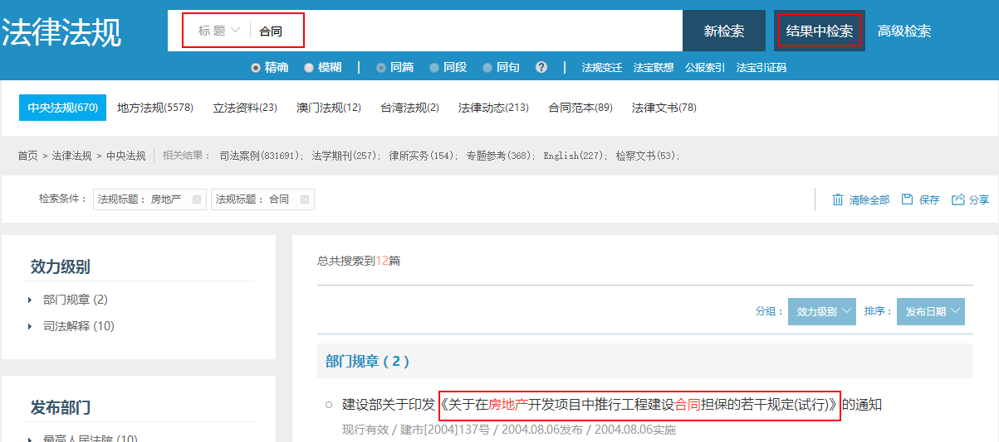
特色功能使用指南--结果中检索

Slide 19
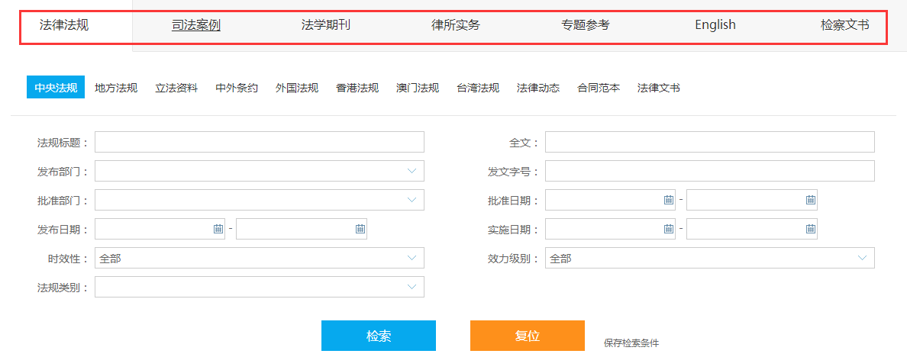
特色功能使用指南--高级检索
设置不同字段，通过字段设置限制检索结果，以便更快更精准的检索数据，各库高级检索页面互通。

Slide 20
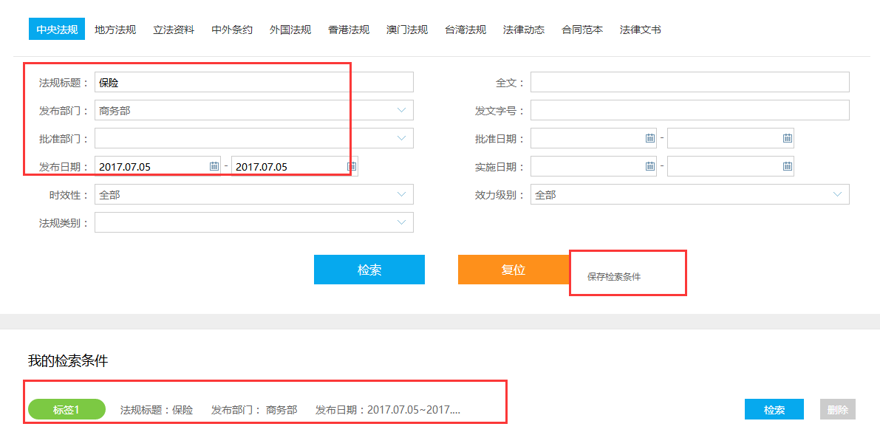
特色功能使用指南--高级检索
另外，高级检索条件支持自定义设置保存，检索框中输入或者点选条件，点击下方“保存检索条件”，命名后即显示在“我的检索条件”中，以便下次使用，最多可保存20条。

Slide 21
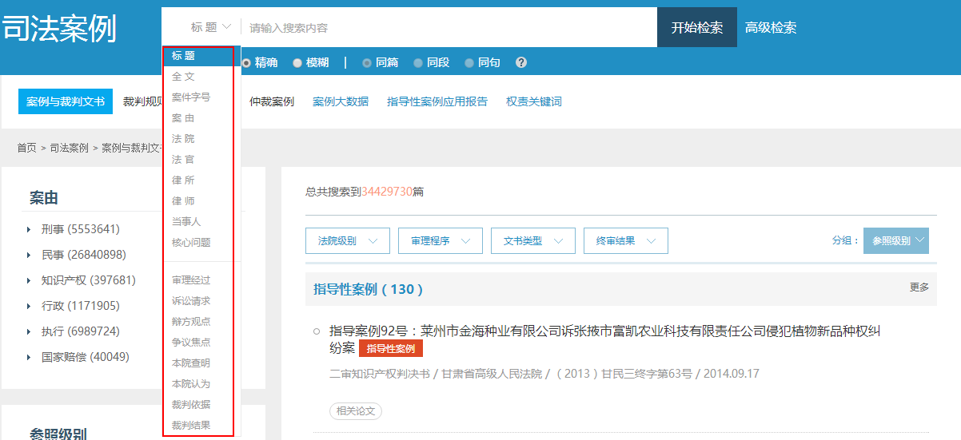
特色功能使用指南--定位检索
指定全文位置，在锁定位置范围内进行检索，更快更精准锁定所需结果

Slide 22
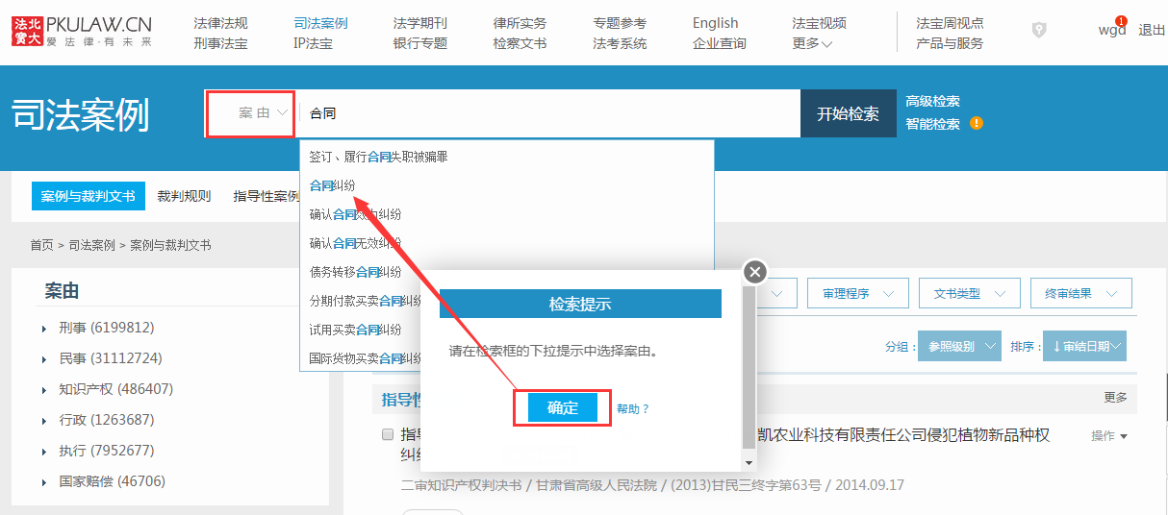
特色功能使用指南--定位检索
在定位检索中选择“案由、法院、期刊”时，需在检索框的下拉提示中进行选择。

Slide 23
特色功能使用指南--智能检索
智能检索是北大法宝采用自然语言处理（NLP）和深度学习等人工智能技术推出的智能化新一代搜索引擎，在提供快速检索、相关度排序等功能的基础上，可智能推送篇、条、段、句相关内容语义分析检索结果。智能检索有篇分析、条分析、段分析、句分析4种分析类型。
A.智能检索功能有3个入口，分别是：
a.法律法规库主页“智能检索”按钮
b.法规正文阅览页的“智能检索”入口
c.正文页弹出按钮入口

Slide 24
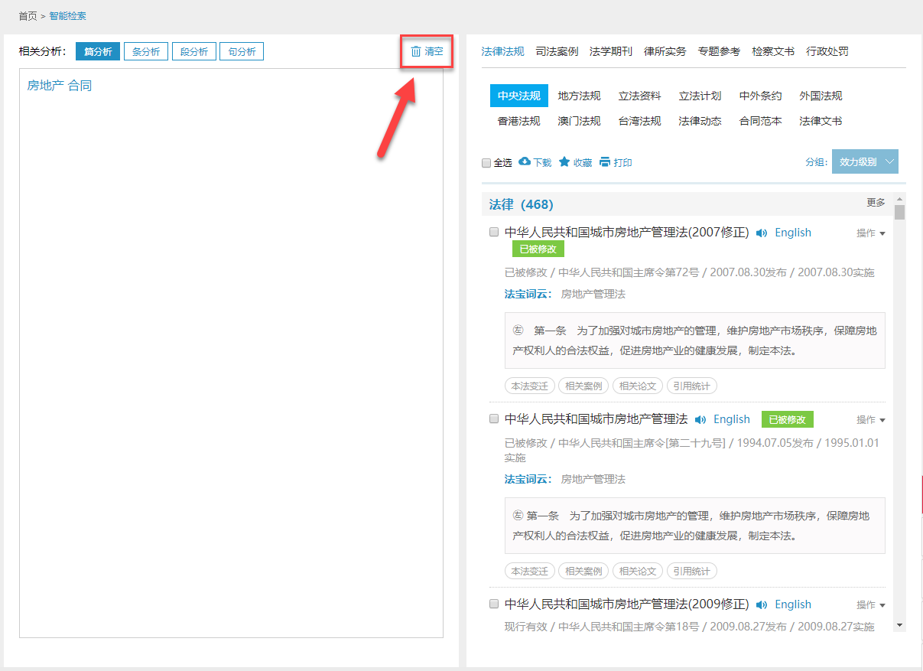
特色功能使用指南--智能检索
在输入框中可对检索条件进行编辑或清除。

Slide 25
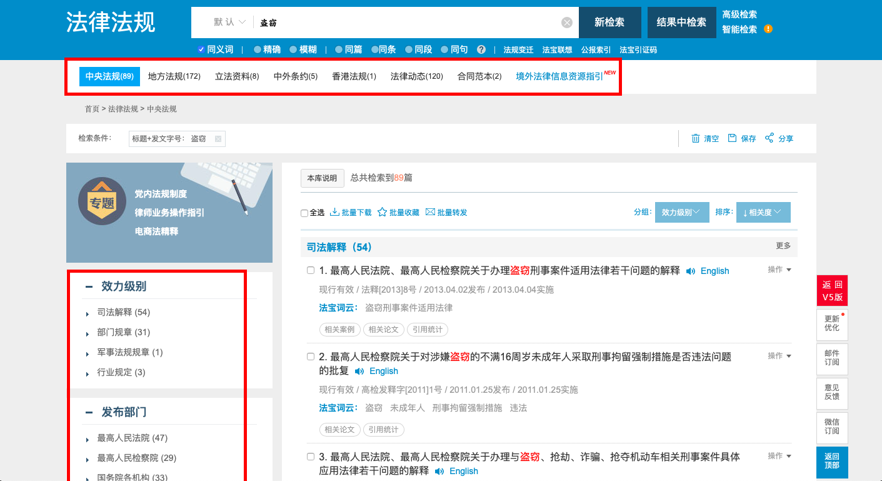
特色功能使用指南--聚类筛选

Slide 26
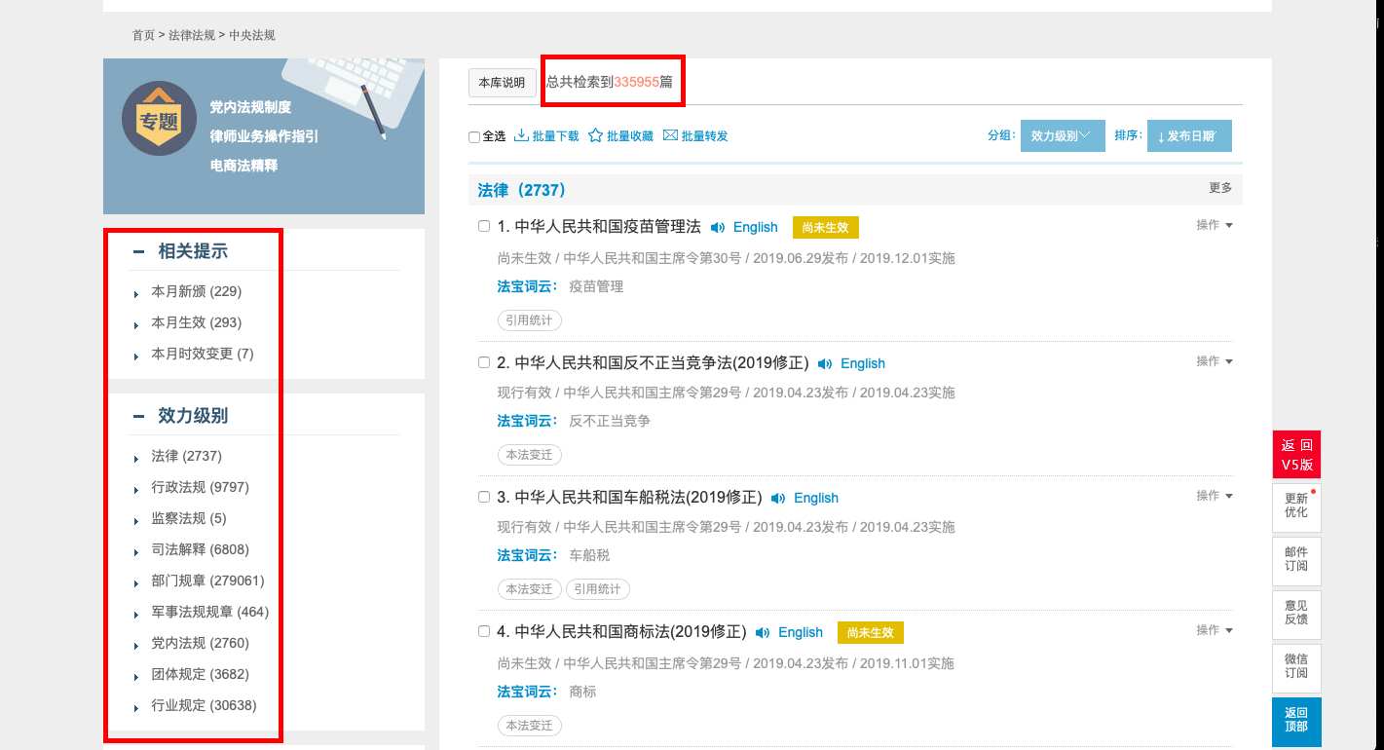
特色功能使用指南--聚类统计

Slide 27
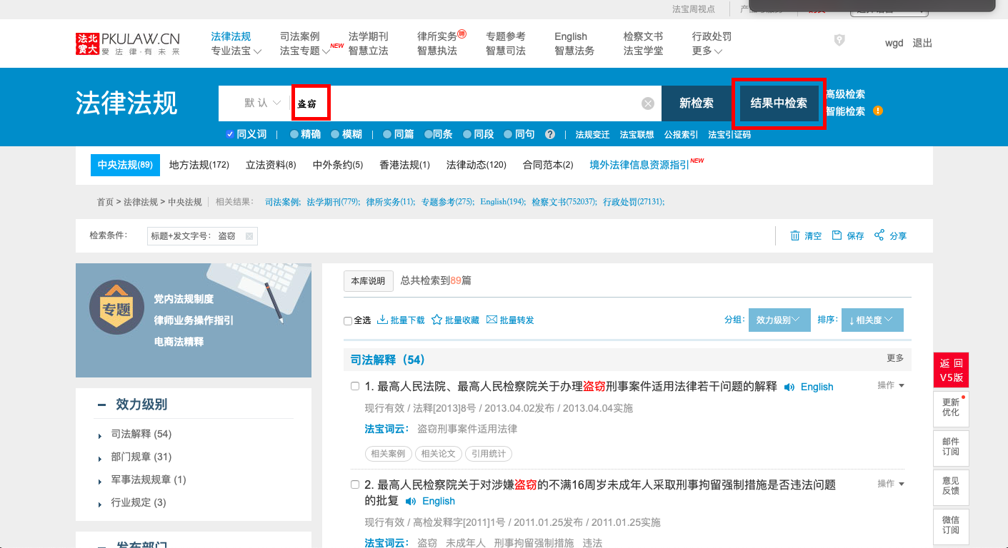
特色功能使用指南--结果中查询

Slide 28
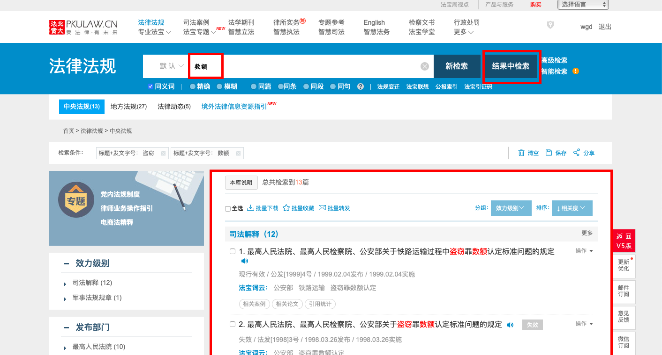
特色功能使用指南--结果中查询

Slide 29
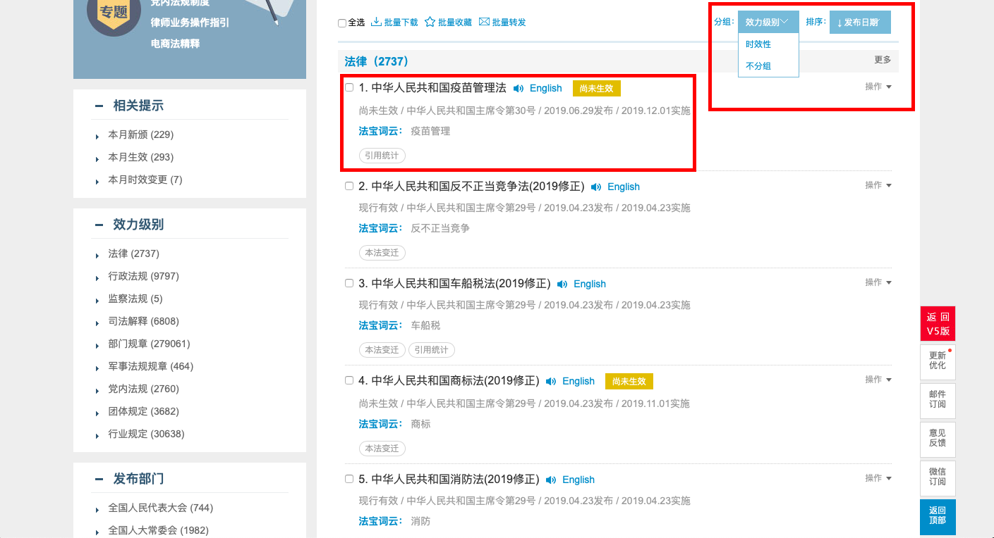
特色功能使用指南--排序和分组

Slide 30
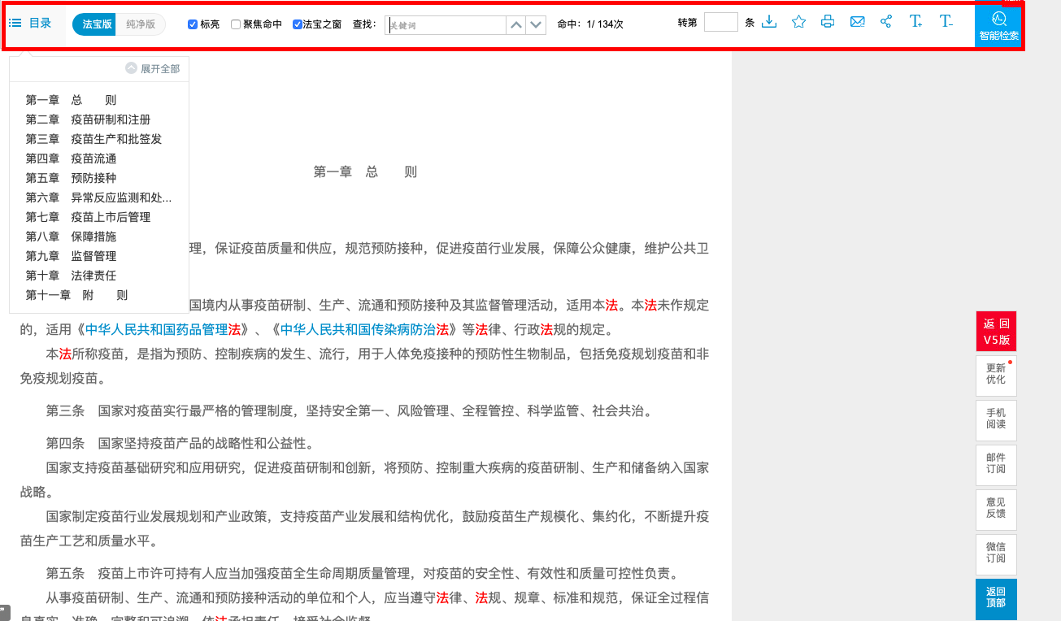
特色功能使用指南--页面内功能

Slide 31
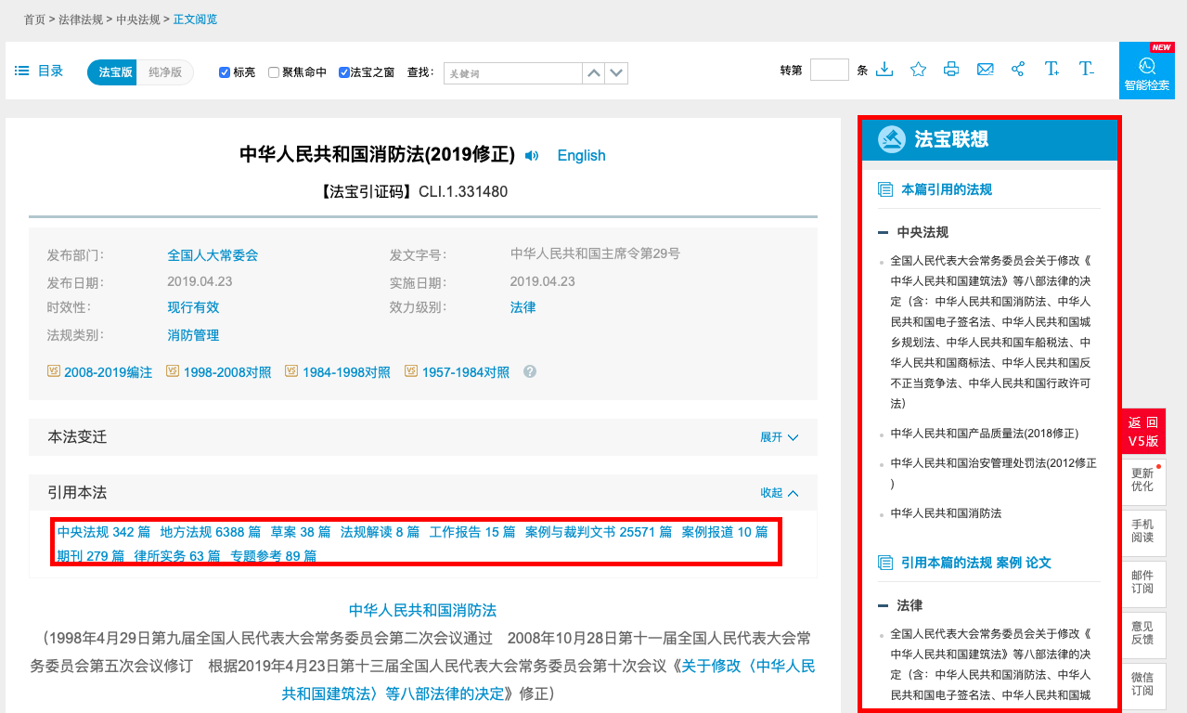
特色功能使用指南--法宝联想
法宝联想是指北大法宝在各子库之间创建立体化知识体系，使一次检索可获得结果相关的其他法律信息的功能。

Slide 32
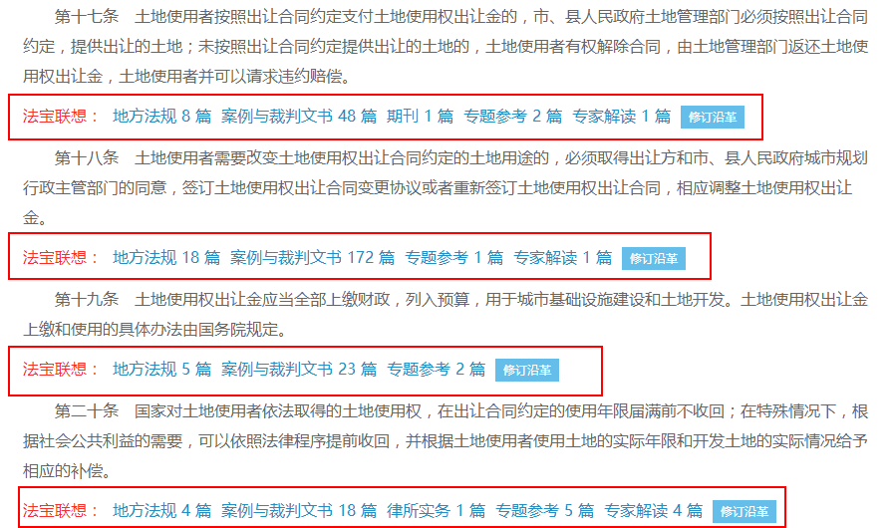
特色功能使用指南--结果中查询
法规库，除了整篇关联之外，还支持具体条款的关联。

Slide 33
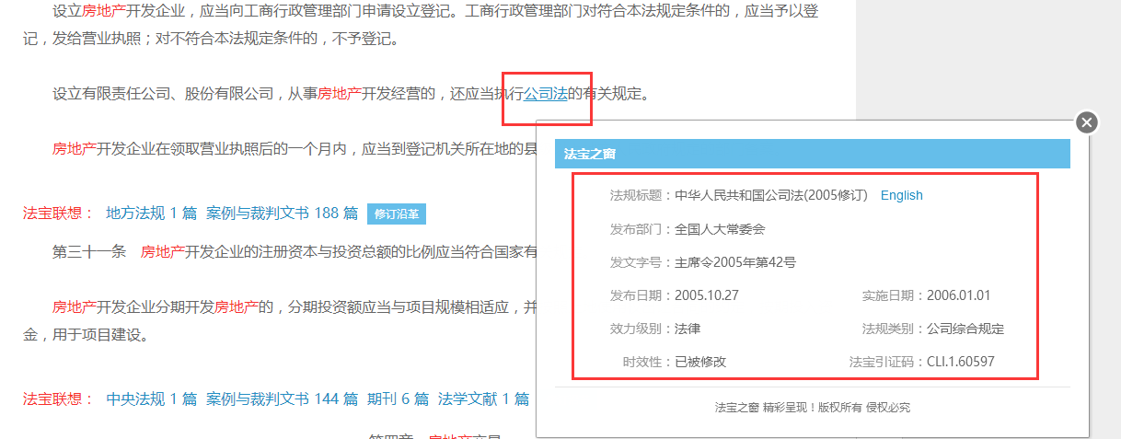
特色功能使用指南--法宝之窗
当光标停留在被引用的法规或者法条时，法宝之窗即可显示。显示法规标题、发布部门、时效性、法规类别等基本信息，或者显示法条的详细内容，以及法条相关联的其他法律信息

Slide 34
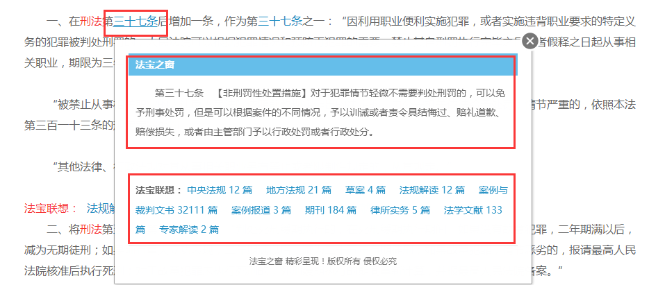
特色功能使用指南--法宝之窗

Slide 35
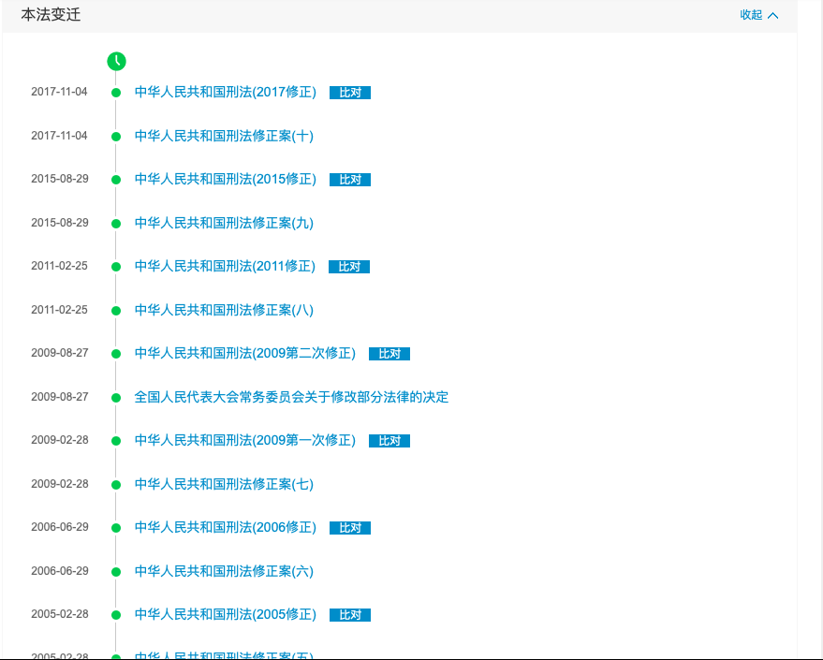
特色功能使用指南--法规变迁
罗列法规历次修订版本，辅助用户掌握修订全貌，另外提供整理版、对照版、编注版，便于新旧法对比研究。

Slide 36
特色功能使用指南--法规变迁
整理版
北大法宝精心编辑整理，将修正案、决定等文件统一编辑整理，形成最新的现行版本。
编注版
以某一版本为基础，对之后的修改部分进行标注和整理

Slide 37
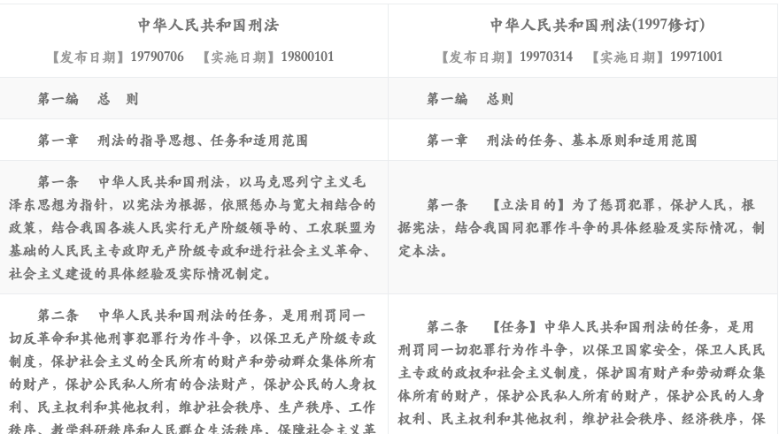
特色功能使用指南--法规变迁（对照版）

Slide 38
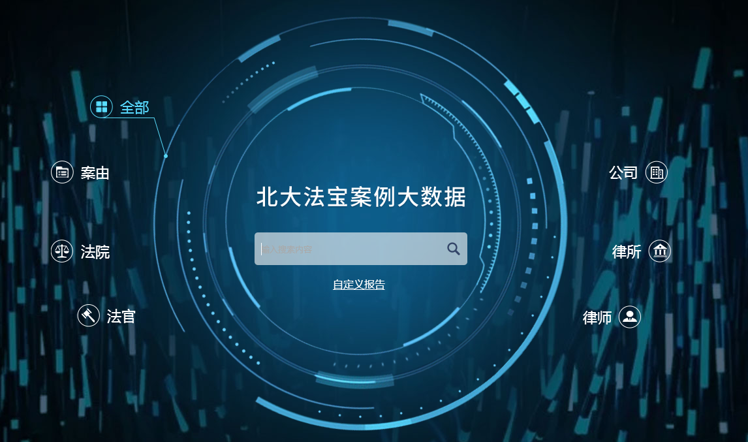
特色功能使用指南--案例大数据分析
北大法宝司法案例库案例大数据提供数据化图表，并支持自定义检索报告。

Slide 39
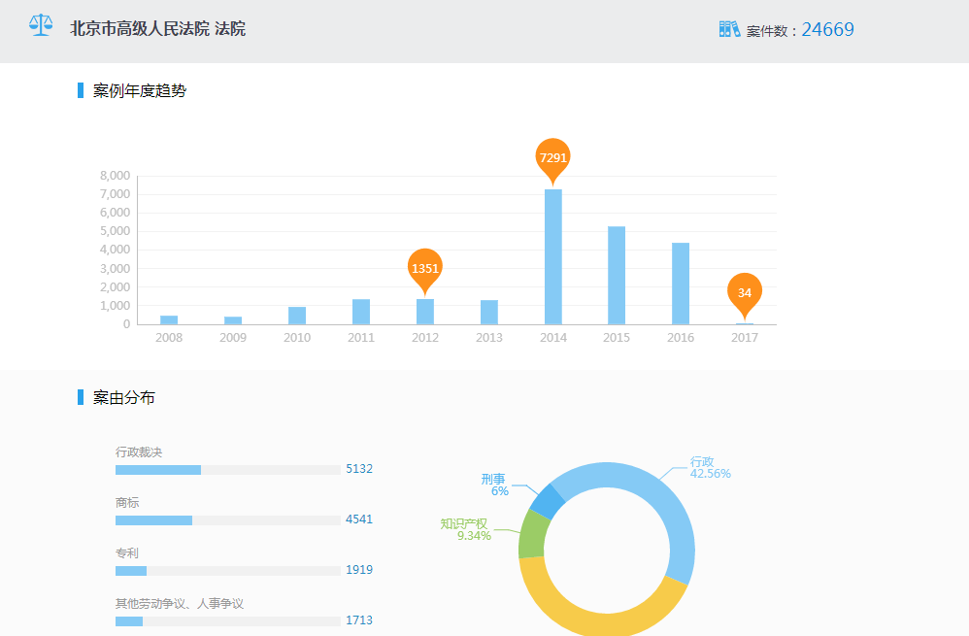
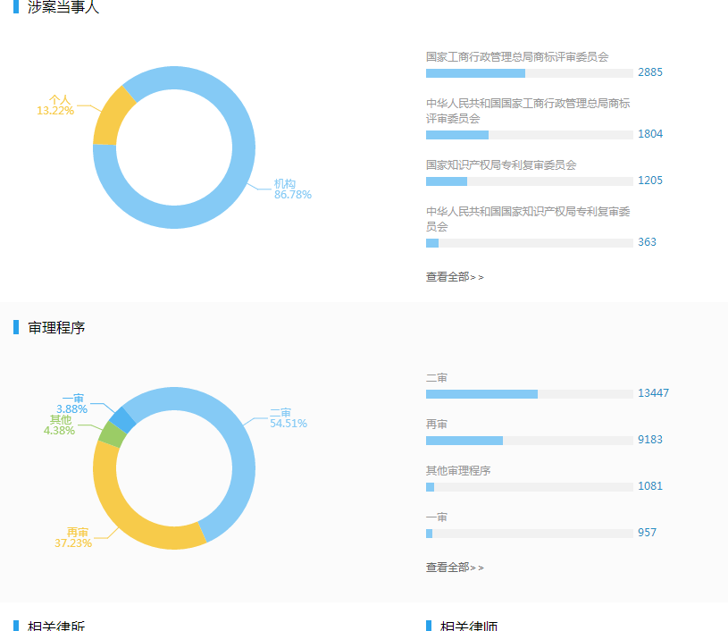
特色功能使用指南--案例大数据分析
数据化图标清晰展示数据。

Slide 40
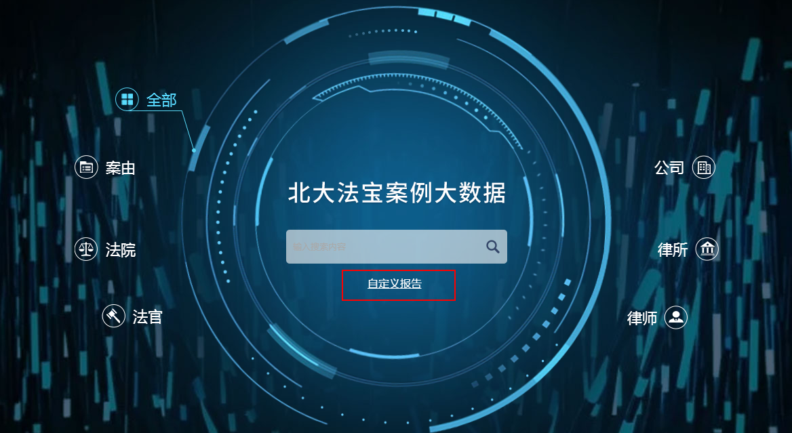
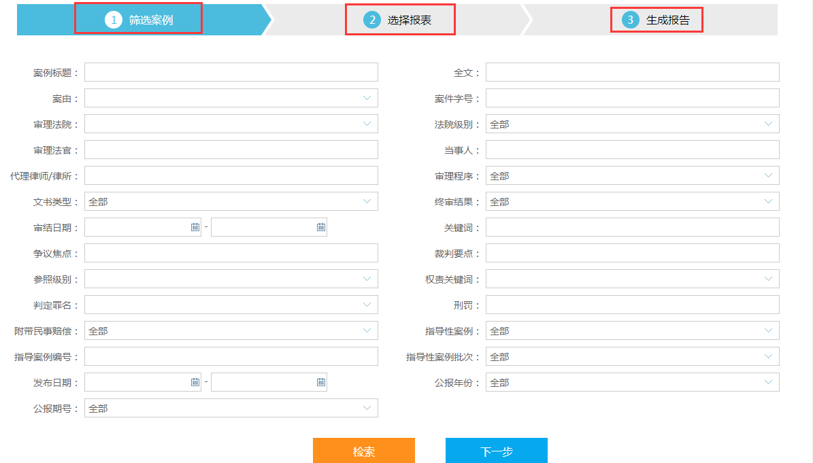
特色功能使用指南--案例大数据分析
自定义报告，报告生成后可以选择下载PDF。

Slide 41
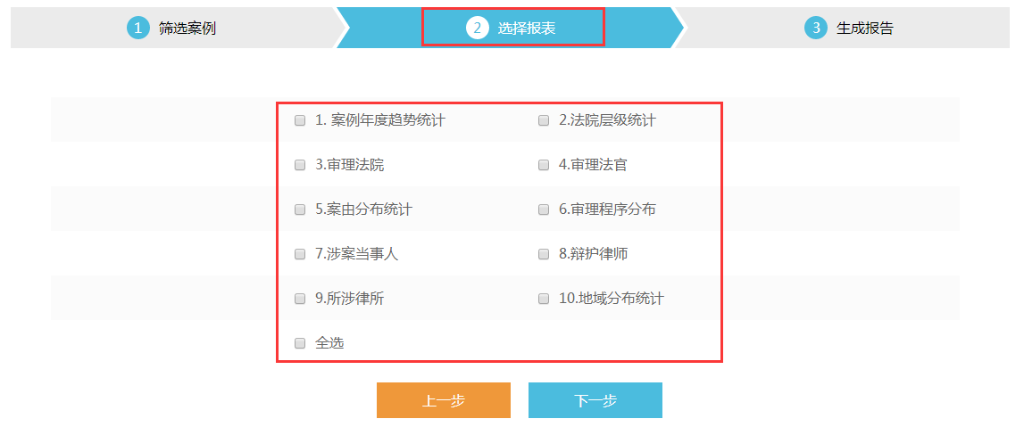
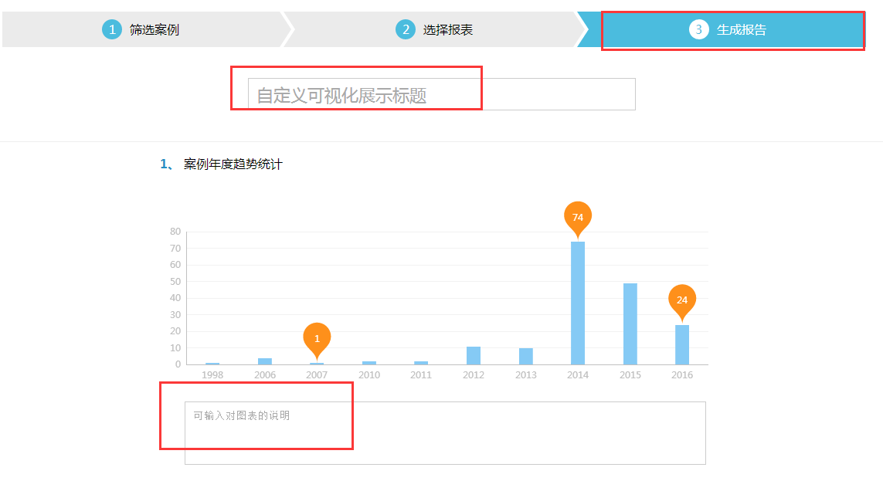
特色功能使用指南--案例大数据分析

Slide 42
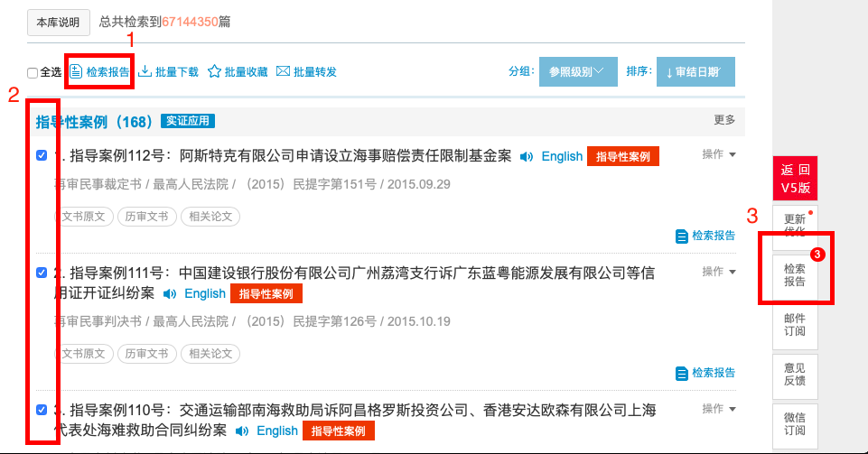
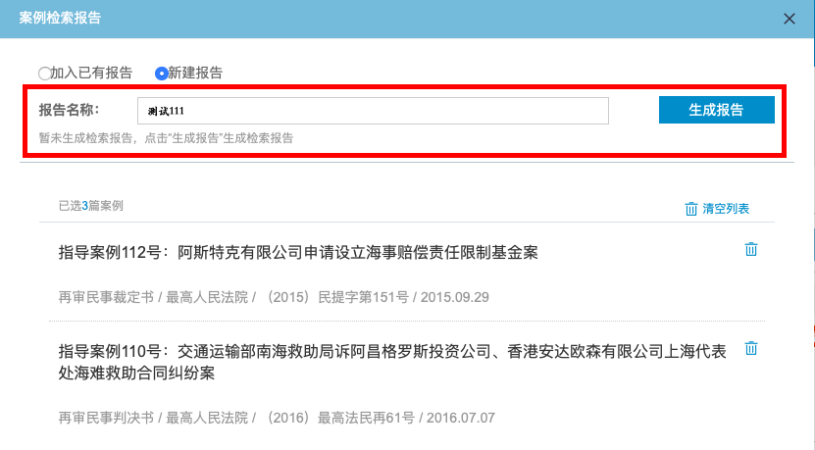
特色功能使用指南--案例检索报告
北大法宝最新研发案例检索报告生成功能，用户只要“筛选案例——选择案例—收集案例—选择报告对象以及自定义报告项目—一键生成报告—用户在线编辑——报告完成”一系列操作，即可以获得一份优质的案例检索报告。

Slide 43
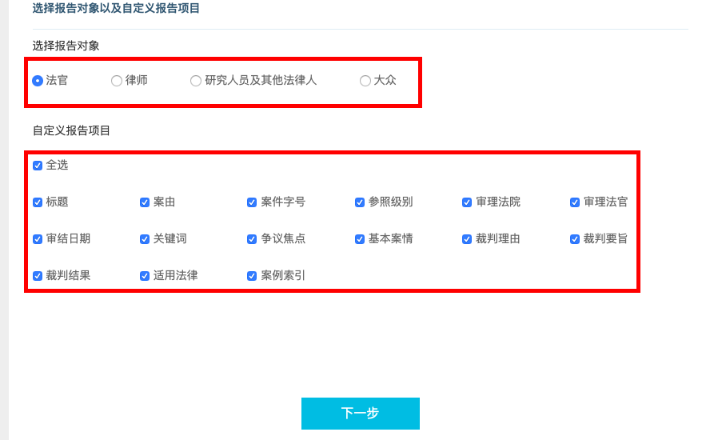
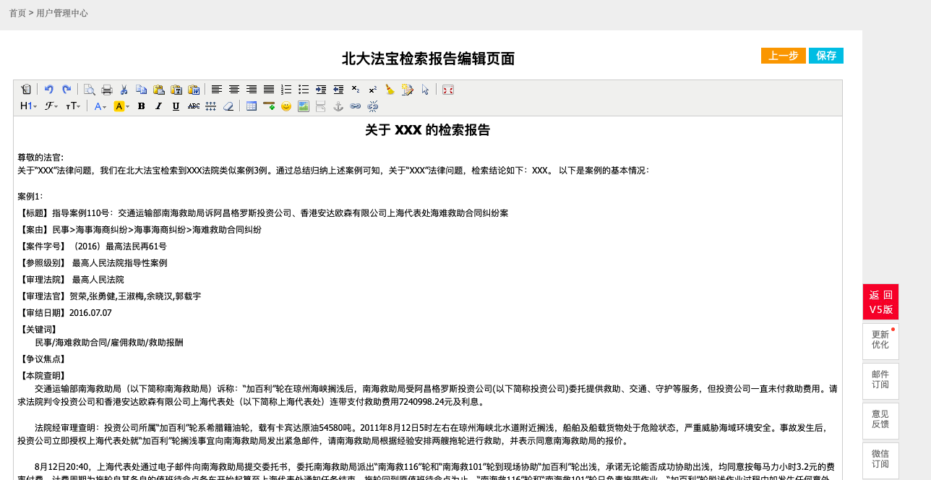
特色功能使用指南--案例检索报告

Slide 44
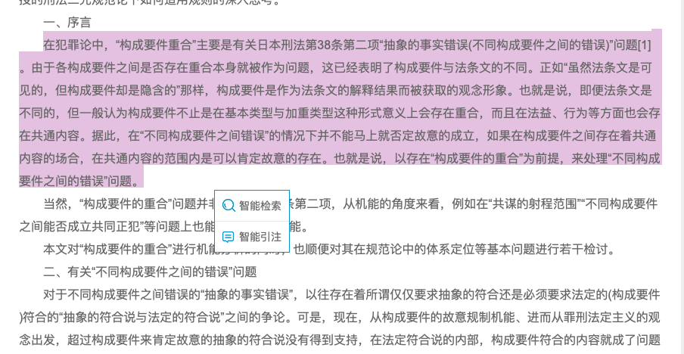
特色功能使用指南--智能引注

Slide 45
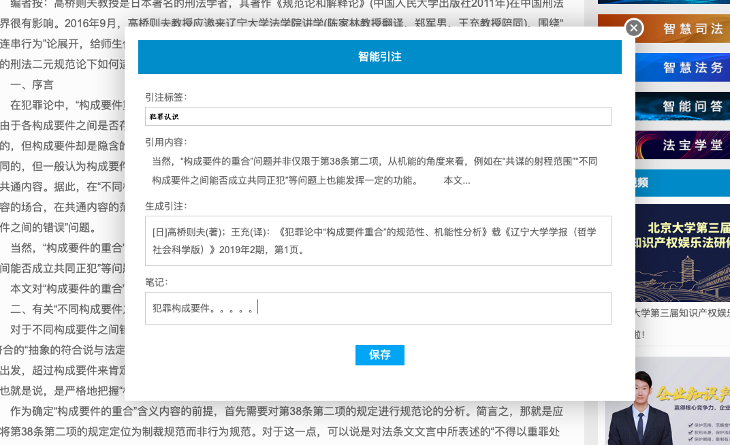
特色功能使用指南--智能引注
智能注释：一键生成期刊引注，解决科研人员撰写文章时编辑众多注释、耗时耗力、容易出错的写作痛点；

Slide 46
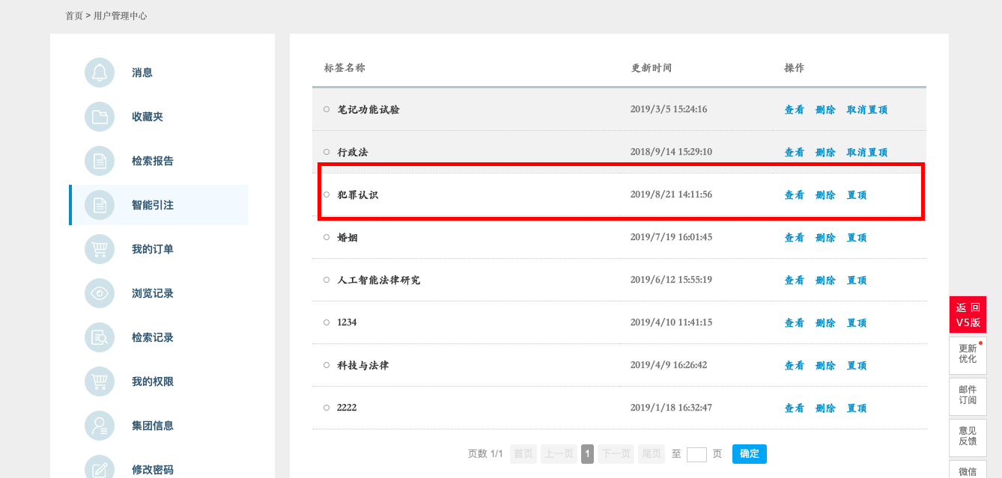
特色功能使用指南--智能引注
智能注释：一键生成期刊引注，解决科研人员撰写文章时编辑众多注释、耗时耗力、容易出错的写作痛点；

Slide 47
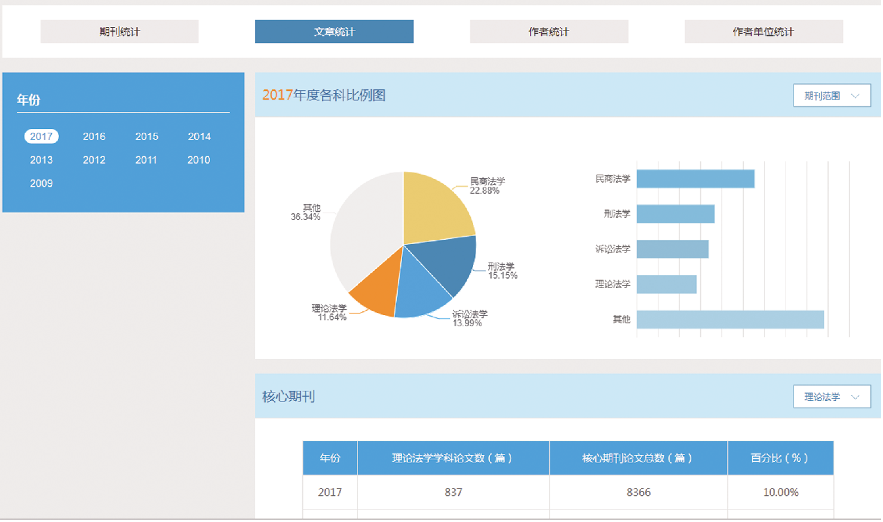
特色功能使用指南--期刊统计
期刊数据统计：支持对刊物、文章、作者、单位的统计，实现用数据说话，刊社选题策划，作者判断研究领域的情况和学术成果统计，机构学术成果的统计。

Slide 48
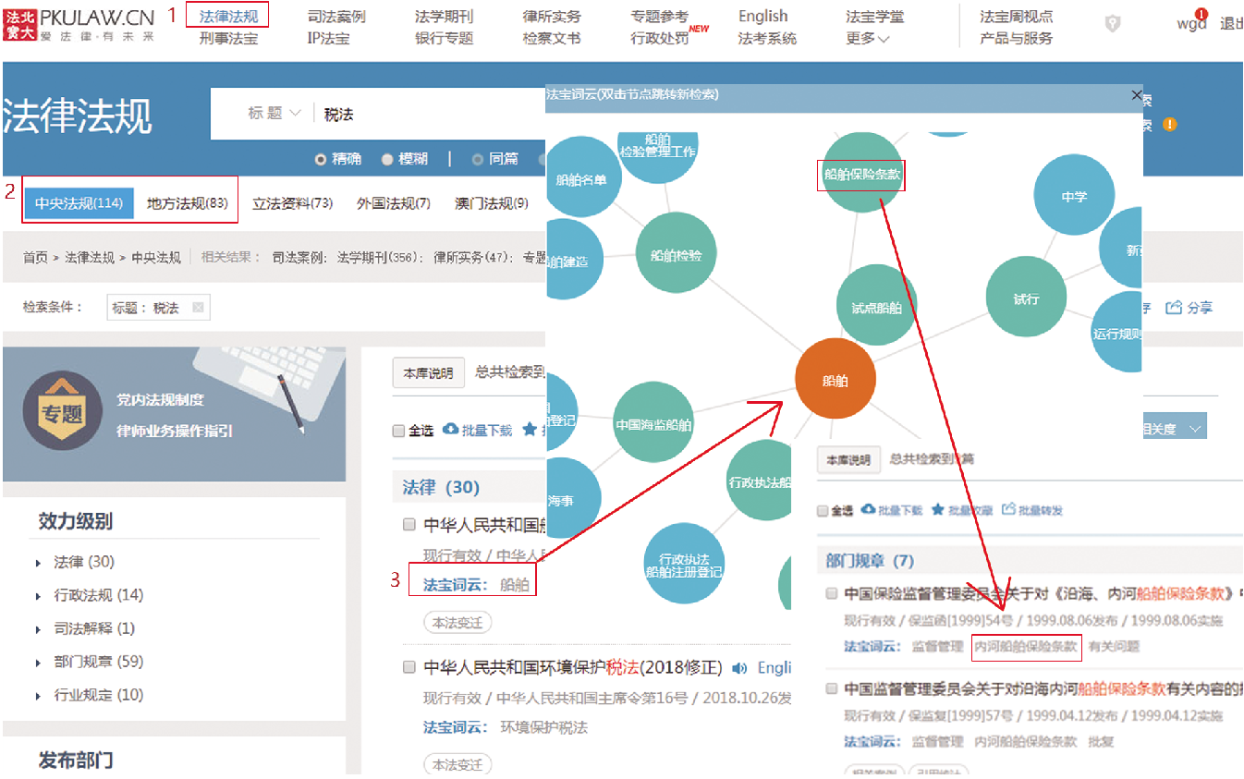
特色功能使用指南--法宝词云
法宝词云是北大法宝基于法律知识图谱技术对法律专业词汇进行识别、联想和可视化，推出的一项可视化辅助检索功能，方便用户快速提炼和定位专业法律词汇，缩短检索路径，快速定位内容。

Slide 49
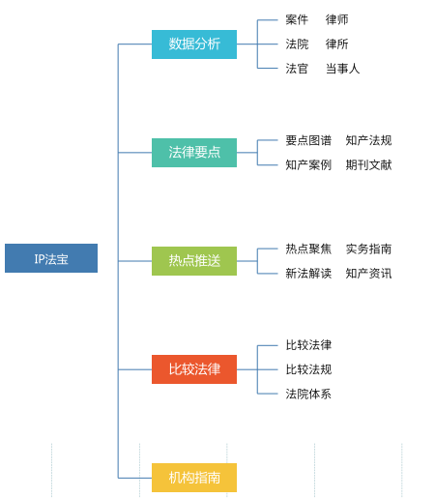
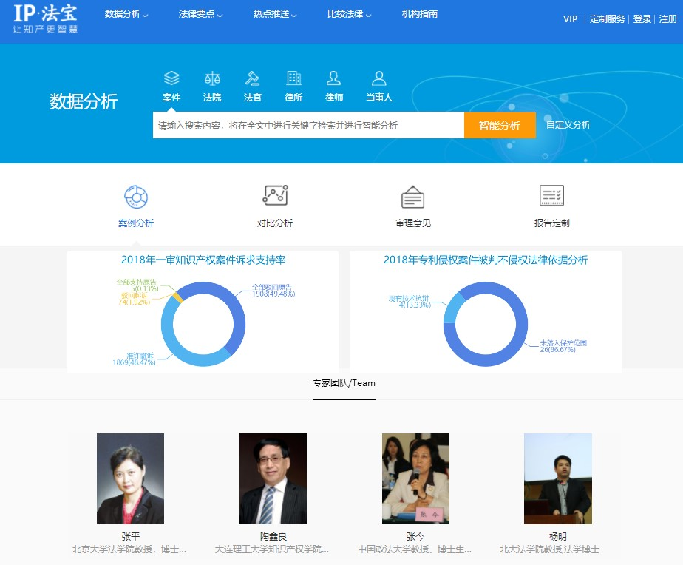
北大法宝专题产品--IP法宝
IP法宝，是与专家团队合作开发的知产及垂直领域的法律信息数据平台，利用法宝码将相关法规、案例、期刊集中展示，借助于“人工智能”、“大数据”对案例数据进行智能分析与对比，为知产领域理论和实务工作者提供专业的法律信息检索、案例数据分析、法律知识等综合性数据服务。

Slide 50
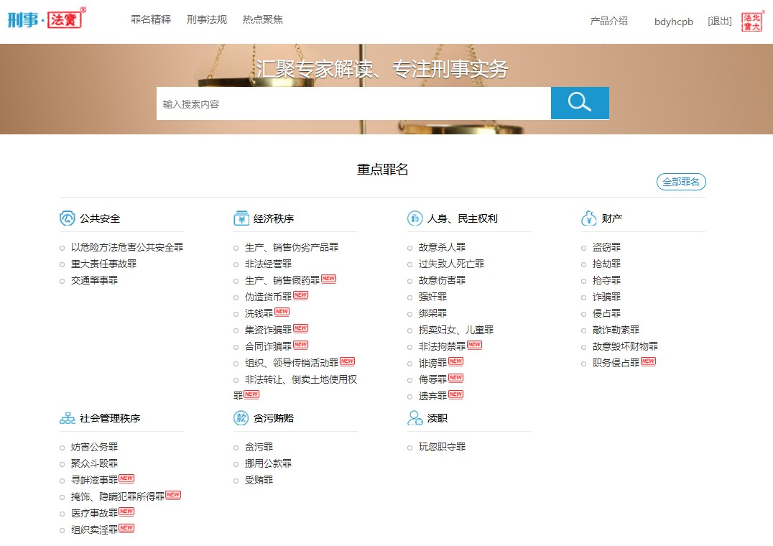
北大法宝专题产品--刑事法宝
刑事法宝(xs.pkulaw.cn)紧密联系刑事实务，以刑法总则、分则罪名为纲，集中提供权威类案、穷尽相关法条、汇集学说观点、特邀刑法学界权威专家组队对实务疑难问题按阶层理论撰写专家精释，为刑事办案各环节提供实用、系统、权威的内容支撑。

Slide 51
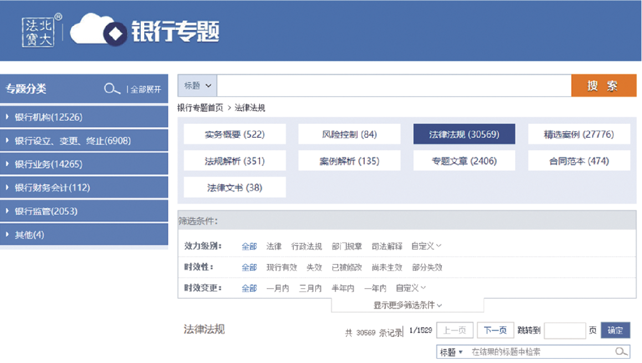
北大法宝专题产品--银行专题
银行专题是为特定银行领域内的法律人士打造实务性、专业化的数据库产品。其集行业资讯、法律前沿、实务操作于一体，形成专业、多方位、立体化、系统化的知识体系，从法律问题到实务操作指引，帮助用户快速解决专业领域内的法律问题，满足行业内各种信息的需要。

Slide 52
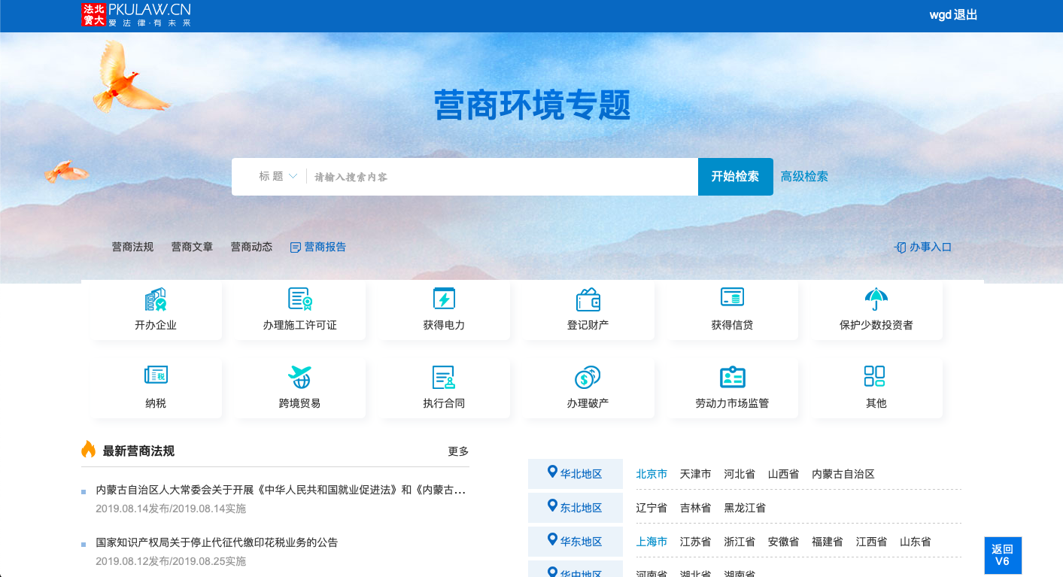
北大法宝专题产品--营商环境
营商环境专题是北大法宝为了满足用户便捷了解营商环境相关法律法规、研究成果、新闻动态的需求而做的一款智能型营商环境类信息检索系统。
此系统分为营商法规、营商文章、营商动态、营商报告、办事入口5大栏目拥有11大评估指标和31个地域区划的特色分类体系，将助力营商环境优化。

Slide 53
客户名录
（北大法宝衷心感谢各行各业的用户对我们一直以来的关注和支持！）（排名不分先后，所有用户无法一一列出，敬请谅解！）
全国人大常委会、最高人民法院、最高人民检察院、司法部、工业和信息化部、生态环境部、民政部、退役军人事务部 、审计署、国家市场监督管理总局、国家税务总局、海关总署、国务院港澳办、国家知识产权局、中国人民解放军总政治部、中国国际贸易促进委员会、国家图书馆、北京市人民政府、澳门政府法务局、美国大使馆 、澳大利亚大使馆……
国家机关
中国移动、中国电信、中国石油、中国石化、中国海洋石油、中国建筑、中国铁路、国家电网、大唐集团、铝业集团、华电集团、中国国际进出口总公司、中纺集团、阿里巴巴、腾讯 、百度、京东商城、联想集团、万科、宝钢集团、海航控股、北京汽车、上海汽车、东风汽车、中兴通讯、世茂房地产、苹果、微软、埃克森美孚、通用电气、福特汽车、波音、大众汽车、宝马、强生、拜耳集团、葛兰素史克、埃森哲、ABB、沃尔玛、佳能、索尼……
公司企业
律师事务所
中华全国律师协会、北京市律师协会、上海市律师协会、重庆市律师协会、广东省律师协会、江苏省律师协会、浙江省律师协会、四川省律师协会、安徽省律师协会、福建省律师协会、金杜律师事务所、君合律师事务所、大成律师事务所、盈科律师事务所、贝克·麦坚时国际律师事务所、富而德律師事務所、美国高盖茨律师事务所、高伟绅律师事务所、美国众达律师事务所……

Slide 54
客户名录
中国人民银行、中国银行保险监督管理委员会、中国银联、国家开发银行、中国工商银行、中国农业银行、中国建设银行、中国交通银行、华夏银行、中国人民保险、中国人寿保险、中国平安保险、太平洋人寿保脸、新华人寿保险、中国再保脸、上海证交所、深圳证交所、海通证券、中信证券、上海证券、华融资产、信达资产、嘉实基金、博时基金、法国兴业银行、永亨银行、香港汇丰银行、德勤、毕马威、普华永道、美国友邦保险……
金融机构
北京大学、清华大学、中国人民大学、中国政法大学、国家行政学院、中国科学院大学、北京师范大学、北京航空航天大学、北京科技大学、北京理工大学、北京邮电大学、浙江大学、南京大学、复旦大学、武汉大学、厦门大学、四川大学、吉林大学、山东大学、香港大学、澳门大学、华东政法大学、中南财经政法大学、西南政法大学、山东政法学院、甘肃政法学院、国家法官学院、国家检察官学院、耶鲁大学、哈佛大学、牛津大学、普林斯顿大学、圣玛丽大学、日本东京大学、新加坡国立大学、意大利佛罗伦萨大学、赫尔辛基大学、伊拉斯谟大学......
国内外院校

Slide 55
附加服务
邮件订阅 — 及时、快捷
最新立法：在中央新法规颁布后，我们将在第一时间把整理过的全文以《最新立法》邮件形式发送到您指定的邮箱中。以便您有效关注，及时分享，无形积累。
期刊订阅：精心制作免费电子杂志，内容主要是新出版的法学期刊目录，及时而全面的提供法学期刊更新目录。发送频率为不定期，即时更新即时发送。
Lawinfochina Weekly：Free weekly newsletter with legal news updates and links to the recently translated laws and regulations.
微信检索 — 免费、方便
关注北大法宝微信公众号（chinalawinfo），移动免费微检索，无需用户名密码即可检索法律信息（法规、案例和期刊）。
法宝周视点 — 丰富、全面
法宝周视点（weekly.pkulaw.cn），法律信息百宝箱，汇集法宝精选、法规汇总、法宝通讯、案例报告、案例书等，一键获取更多更全面的法律信息。

Slide 56
附加服务
全国免费电话：400-810-8266
北京总部
地址：北京市海淀区中关村大街27号中关村大厦9层
邮编：100080
电话：010-82668266
邮箱: bdfb@chinalawinfo.com
上海地区
地址：上海市长宁区天山西路568号B座6楼
邮编：200040
电话：021-63548401
邮箱：sh@chinalawinfo.com
广东地区
地址：广东省广州市机场路1718号悦成商务中心7A19室
邮编：510410
电话：020-86307800
邮箱：gd@chinalawinfo.com
江苏地区
地址：江苏省南京市秦淮区户部街33 号天都大厦33层3307室
邮编：210008
电话：025-58057108
邮箱：js@chinalawinfo.com

Slide 57
THANKS
为法律人提供美好的工作体验

